Slide 1
Bezpečnost, kódování, šifrování

Slide 2
Způsoby přihlášení
Bez hesla – Není nijak chráněno. Musel bych mít zařízení stále pod dozorem.
Rozpoznání obličeje – Velké procento se dá oklamat fotografií.
Gestem – Gesto má omezený počet bodů, ze kterých vybíráme, a dá se
okoukat.
PIN – Dopředu víme, že se skládá jen z čísel. Často bývá pouze 4ciferný.
Heslem – doporučuje se 15 znaků pro období kvantových počítačů
Otisk prstu – Je unikátní a nedá se okoukat ani uhodnout. Nemůžete ho zapomenout.

Slide 3
Síla hesla
https://www.passwordmonster.com

Slide 4
VÝVOJ DIGITÁLNÍCH TECHNOLOGIÍ
zprovoznění první sítě ARPANET (se 4 uzly) – 1969
uvedení do prodeje počítače se stálým označením PC (osobní) – 1981
spuštění prvního webu – 1991
první smartphone na světě – 1992
první připojení Česka k internetu – 1992
Strana 48:
https://imysleni.cz/images/vzdelavaci_materialy/Inf/NS-Zaklady-informatiky.pdf

Slide 5
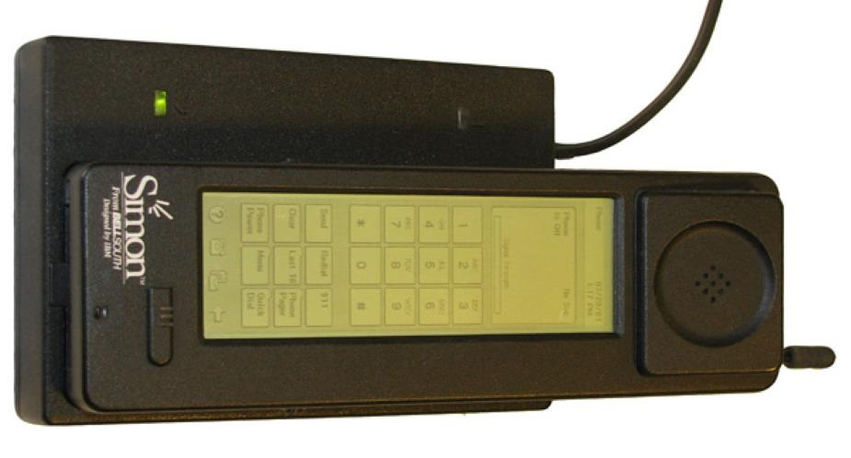
IBM Simon (není nutné znát)

Slide 6
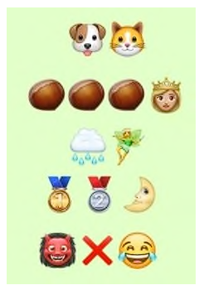
Kódy
Z jaké pohádky jsou kódy?

Slide 7
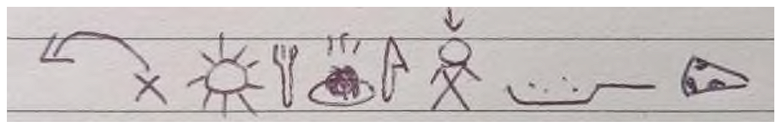
Pomocí obrázků je zakódovaná zpráva. Zkuste ji přečíst:

Slide 8
Zpráva měla znít: „Včera k obědu jsem měl smažený sýr.“ Nyní zkuste podobným způsobem spolužákovi po pravé ruce sdělit podobnou větu.

Slide 9
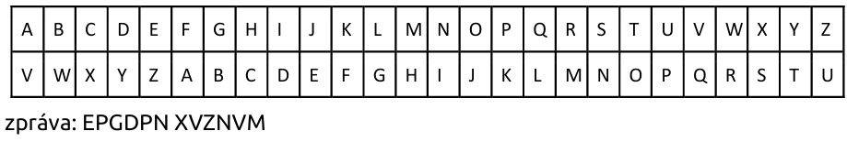
Nyní si vyzkoušíme, jak se šifrovalo za dob dávno minulých. Podle převodní tabulky.
Dešifruj následující zprávu, v níž se dozvíš jméno slavného vojevůdce, podle kterého se tato šifra jmenuje.

Slide 10
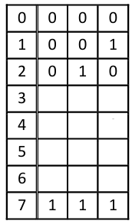
Dvojková soustava !
https://imysleni.cz/images/vzdelavaci_materialy/Inf/NS-Zaklady-informatiky.pdf - strana 20

Slide 11


